Slide 1



结合地址树推理和正则匹配的中文地址识别
中文地址魔方大赛
甲基苯丙胺队
演讲者 朱铖恺
天津大学 计算机学院
机器学习与数据挖掘实验室

Slide 2

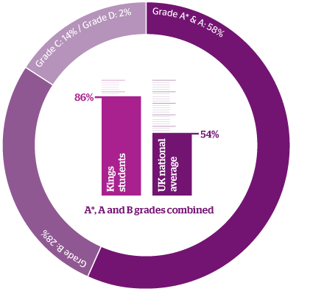
Agenda
数据获取
模型假设
系统设计
模块划分
实验分析
未来展望

Slide 3
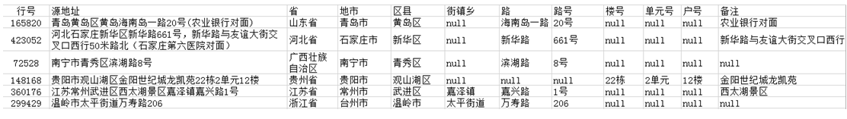
赛题回顾
任务描述
1) 根据需要，对提供的数据样本进行清洗
2) 建立标准化算法，对提供的地址进行标准化和识别
评价标准
1) 以标准数据集为识别对照
2) 识别综合得分=识别量A*1+识别量B*1.2
3) 识别量A：1-6级地址中，累计识别的字段数
4) 识别量B：7-10级地址中，累计识别的字段数
5) 地址级别为：省：1级，地市：2级，区县：3级，街镇乡：4级，路：5级，路号：6级，楼号：7级，单元号：8级，户号：9级，备注：10级

Slide 4
创意和优势
实现的主要创意：
地址树推理模型：充分利用已知数据，利用不规范的地址推理，得到标准化地址。
基于正则表达式的规则模块，识别数据库中不存在的多级地名命名实体。
优势：
精确度：本算法系统的中文地址识别正确率高，在线B榜排名第一
算法效率：平均处理每条记录仅需37us。
跨平台、易扩展。

Slide 5
模型假设
Key
中文处理的复杂性
中文地址命名的不规范性
大量地址记录在统计上呈现的规律性
Assumption
中文地址中的多级国家行政区划，名称固定且不经常发生变化。 例：浙江省，杭州市，西湖区…
每一级中文地址都存在一些共有的特征模式。 例：桃园7舍429室

Slide 6

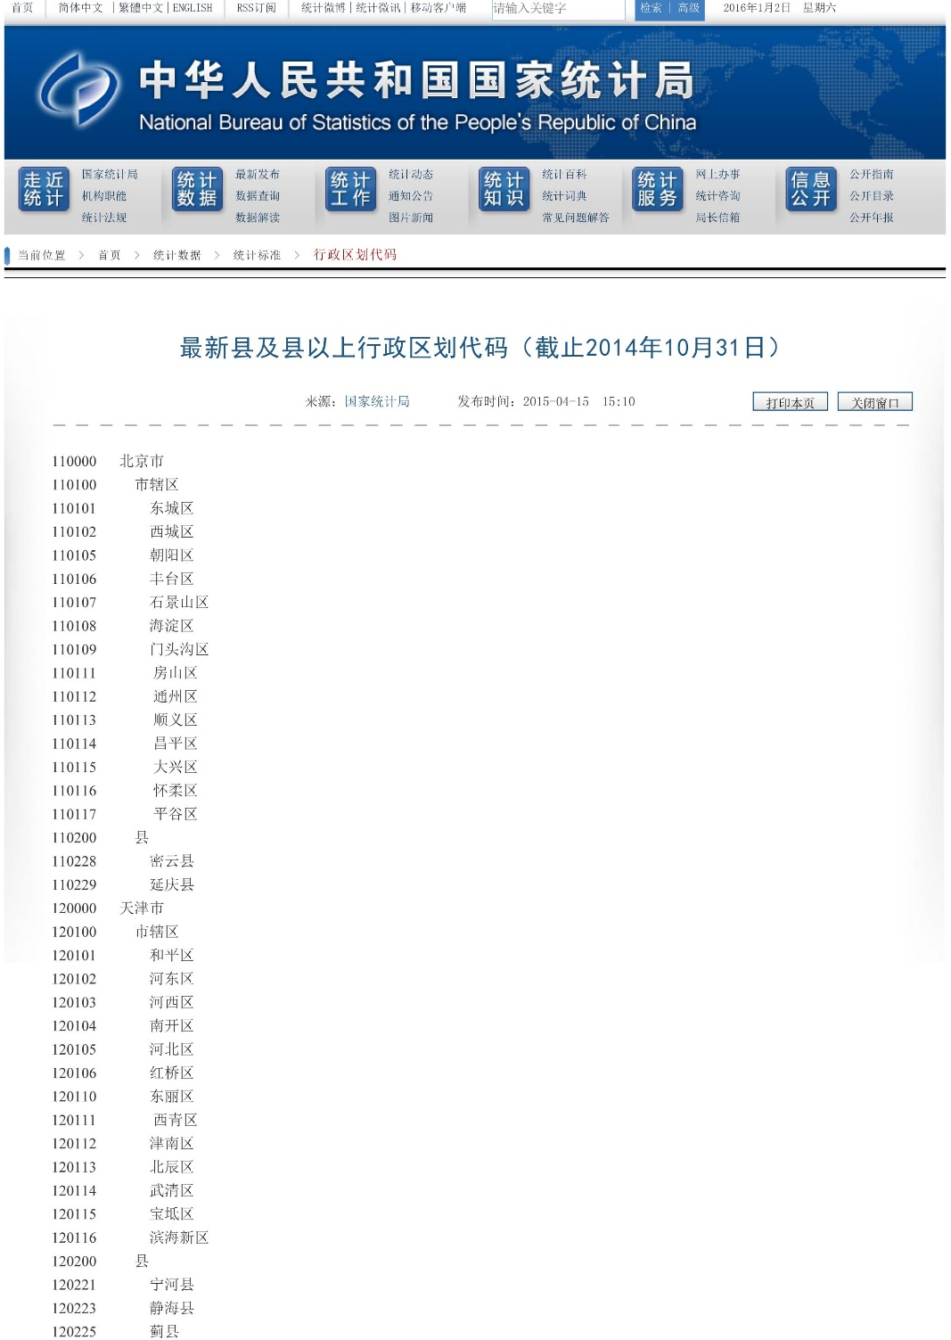
外部数据获取
获取2014年官方3级行政区划及代码

Slide 7
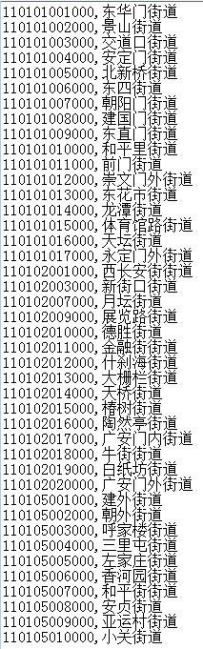

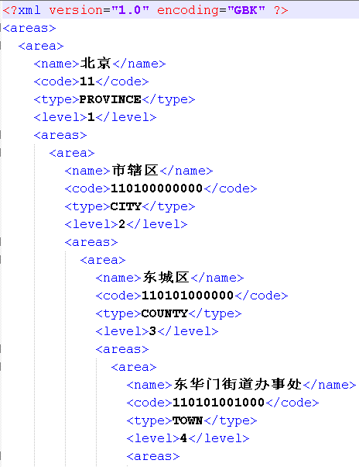
外部数据获取
获取2012年官方5级行政区划
参考他人博客获取原始数据
使用第4级行政区划

Slide 8
系统架构
层次分明
模块化
易迁移
易扩展
跨平台

Slide 9
系统流程
建立哈希索引
正向最长匹配
地址树推理
正则表达式规则识别
南京玄武区
玄武湖中心
南京|玄武区|
{玄武湖中心}
(江苏省)
(南京市)
(玄武区)
玄武湖中心
(玄武湖中心)
江苏省
南京市
玄武区
玄武湖中心

Slide 10
正向最长匹配算法
江苏南京鼓楼区
江苏(省)
南京鼓楼区
南京(市)
鼓楼区
鼓楼区

Slide 11
地址树推理模块
江苏省,0
南京市,0
玄武区,0
江宁区,0
苏州市,0
姑苏区,0
...
...
中国
...
例：南京玄武区玄武湖 得到(江苏省，南京市，玄武区)
南京市,x
玄武区,x/2

Slide 12
地址树推理模块：具体实现
江苏省,x,7
南京市,x/2,7
玄武区,x/4,7
江宁区,0
苏州市,x,9
姑苏区,x,8
...
...
中国
...
例：南京玄武区玄武湖。树上的点添加一个时间戳，故地址树不需要每次查询初始化。 每次在地址树上检查一个点，只需要O(1)的时间复杂度，适合维护庞大的地址树。
江苏省,0,10
南京市,x,10
玄武区,x/2,10

Slide 13
地址树推理模块：识别结果
训练集500条记录的实验结果

Slide 14
基于规则的命名实体识别模块
规则采用正则表达式编写，简明高效。
识别流程如下。
(?<=\\()(.+?)(?=\\))
.+(?:地区|休闲区)
西塘西塘镇

Slide 15
基于规则的命名实体识别细节
识别镇的正则表达式为：
[\u4e00-\u9fa5_0-9]+?(?:路中段|街道办|街道|胡同|弄堂|街|路(?!口)|镇|开发区|子沟)
识别路的正则表达式为：
[\u4e00-\u9fa5_0-9]+{2,10}?(?:路中段|道中段|街道|胡同|弄堂|街|巷|路(?!口)|道|镇|大道|开发区|里)
识别路号的正则表达式为：
(?:([付_附]{0,1}[0-9_-]+?(?:号院|号|弄))|([\u4e00-\u9fa5_0-9]+?(?:村|小区|社区|大厦|公寓|机场|广场|步行街|小镇|国际|公馆|购物中心|大楼|基地|雅居)))
识别楼号的正则表达式为：
(?:([0-9_-_零_一_二_三_四_五_六_七_八_九_十]+?(?:栋|号楼|座|号院))|([\u4e00-\u9fa5_0-9]+{2,}?(?:商务楼|码头|村|小区|社区|大厦|公寓|机场|广场|步行街|小镇|国际|公馆|阁)))
识别单元号的正则表达式为：
[0-9_-_零_一_二_三_四_五_六_七_八_九_十]+?(?:单元|栋|幢|号楼|座|号院)
识别户号的正则表达式为：
[0-9_-_零_一_二_三_四_五_六_七_八_九_十_A-Z_a-z_._-]+?(?:单元|号楼|号铺|座|室|号|楼|#|门面|店面)

Slide 16
基于正则表达式的识别结果

Slide 17
实验分析：运行平台
类型 | 软硬件
操作系统 | Windows 7 Ultimate
CPU | Intel Core i5-4590
内存 | 16G
开发工具 | Eclipse 4.5.1
Java 版本 | Java 1.8.0
依赖库 | Commons CSV 1.2

Slide 18
实验分析：算法系统精确度

Slide 19
实验分析：在线B榜对比分析

Slide 20
实验分析：算法效率
对本问题而言，查询时，正向最长匹配、地址树推理和正则表达式匹配都是线性时间复杂度。算法系统执行一次查询的时间复杂度是O(N)，N为待处理数据的规模。
地址树初始化的时间复杂度为O(M)，M为数据库中行政区划的数据规模。地址树所需的空间复杂度为O(M)。因此实现的算法系统所需内存很小。
本算法系统使用简单的模型，从实验结果上看，算法精度高，速度快。
算法效率
中文地址记录 | 运行时间
50万条 | 18.5 s
平均每条 | 37us

Slide 21
不足与改进
规则的设计
人为设计规则or自动学习规则 就目前的算法系统而言，基于规则的模块需要人为给定规则。问题的解决质量依赖于规则设计的好坏。在拥有了大量数据的前提下，规则是否也可以通过特定计算得到，是需要研究的问题。
结合概率模型进行分析
隐马尔可夫模型
条件随机场 此类算法在分词领域应用广泛。但直接使用此类算法实现求解本任务效果不好。但如果能拥有大量有标记的数据，则可以直接训练模型，实现有监督的学习算法。 亦可研究少量标记数据条件下的机器学习问题。
无监督学习
自动发现中文地址的结构化信息 从数据上看，无标注的数据相比于有标注的数据多很多。因此，如果能深度挖掘无标记的数据，就能创造更多数据价值。

Slide 22
Q/A
谢谢
朱铖恺
天津大学 计算机学院
机器学习与数据挖掘实验室
zck921031@qq.com

